Slide 1

Itération 0
Notes:
Jérôme : BONJOUR, nous sommes l’équipe

Slide 2
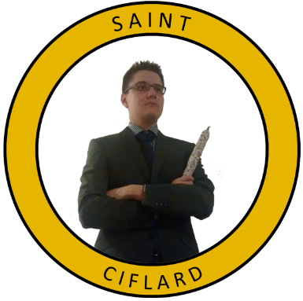
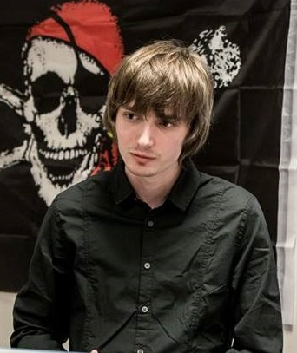
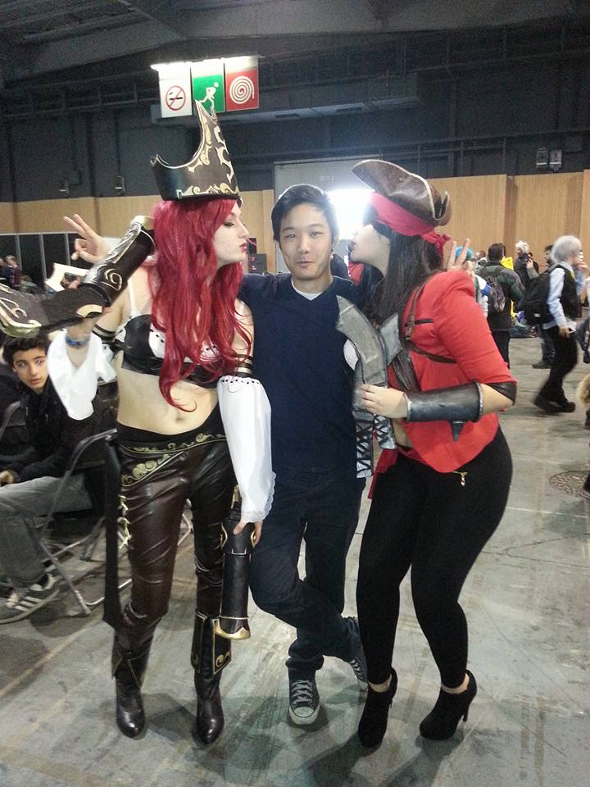
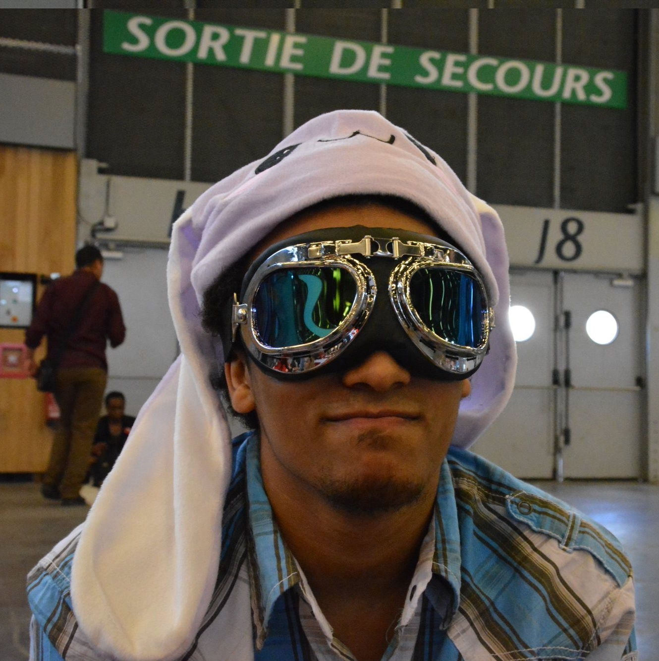
Equipe
Jérôme Tea
Thibaud Duval
Léo Stefani
Antonin Charrier
Notes:
Thibaud : présente l’équipe

Slide 3
Définition du projet
Jeu multijoueur
Jeu mobile
Jeu de survie
Différents modes de jeux
Notes:
Léo

Slide 4
Technologies utilisées
Bluetooth (multijoueur)
Android (plateforme)
Unity3D (outil de Dev)
StrangeIoC (conteneur d’ID)
Git (stockage)
Skype (communication)
Trello (board)
C# (Language POO)
Notes:
Antonin

Slide 5
Mécanique de jeu
Mode solo
Mode multijoueur
Mode co-opération
Mode zombie
Mode versus
Notes:
Thibaud

Slide 6
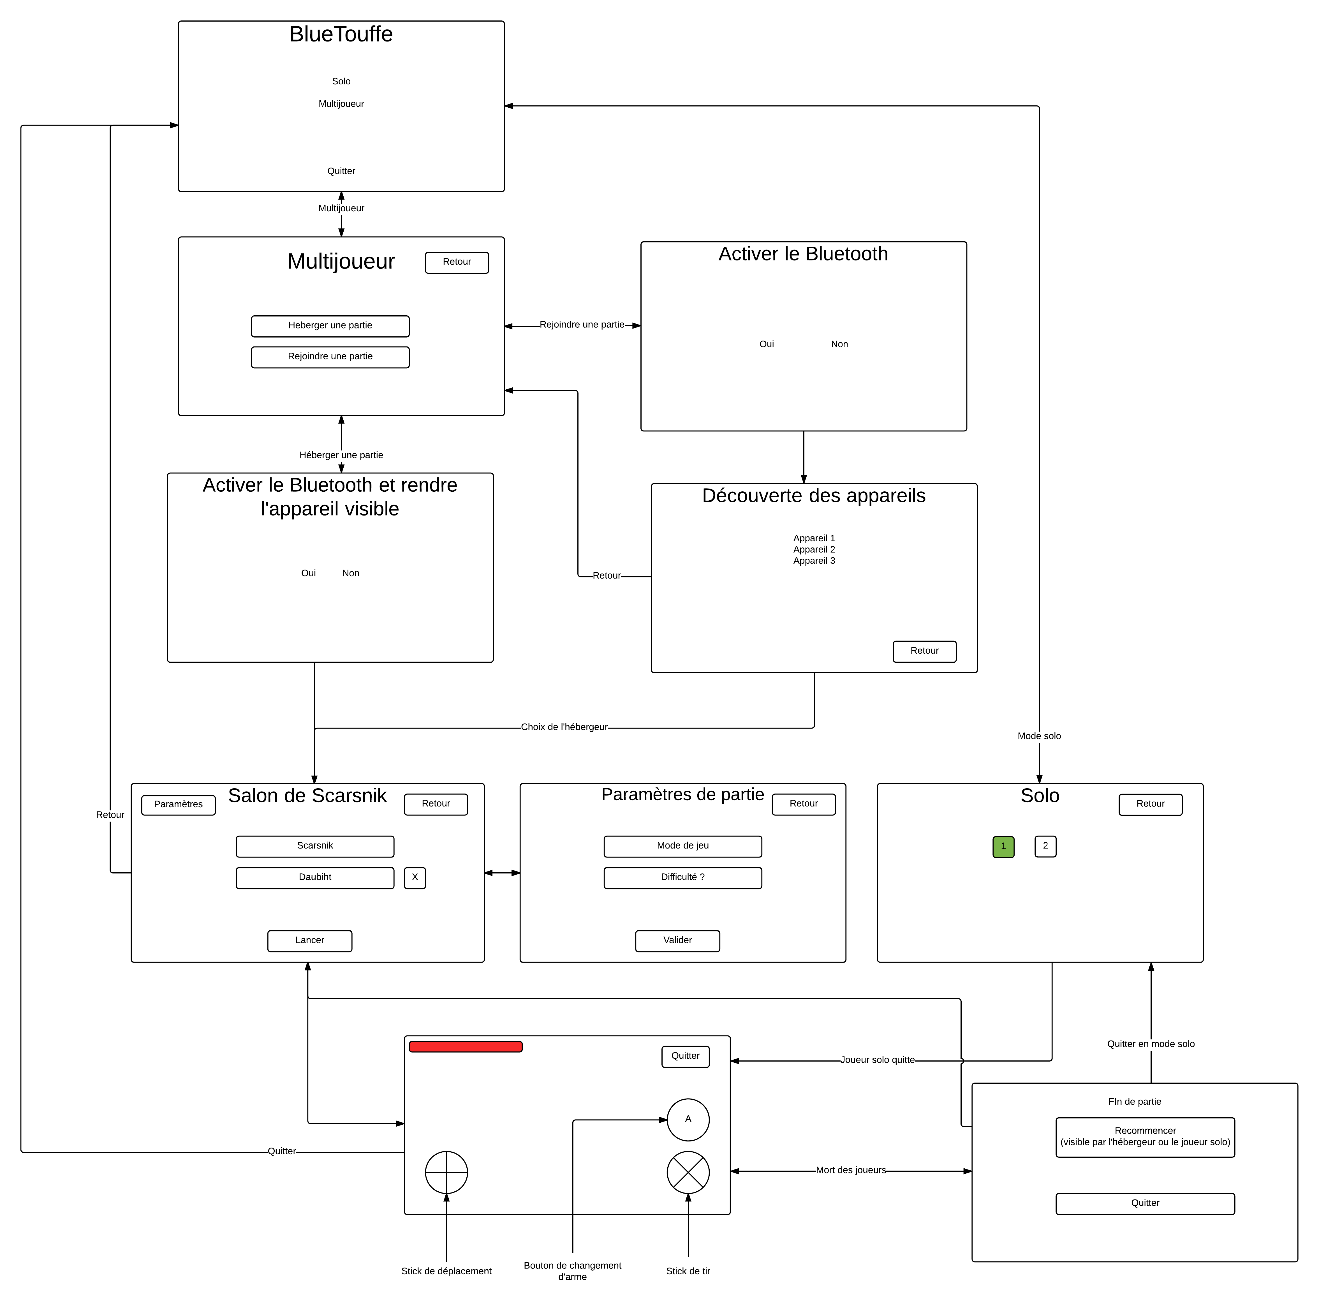
Carte de navigation
Notes:
Jérome

Slide 7
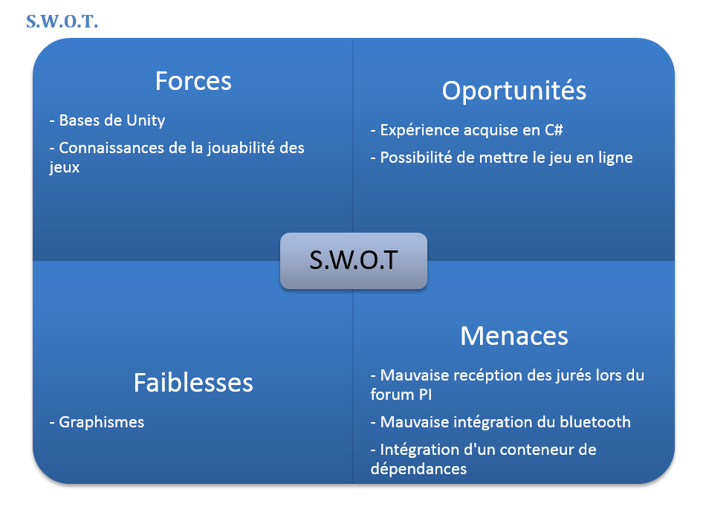
Notes:
Léo

Slide 8
Objectifs d’itération 1
Créer une carte
Intégration Bluetooth
Intégration du conteneur d’injection de dépendances
Notes:
Antonin

Slide 9
Questionnements ?
Notes:
Antonin

